Slide 1
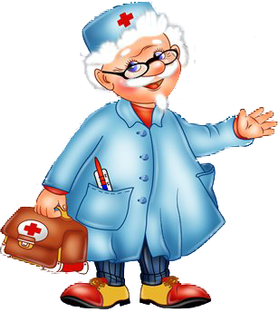
Для чого потрібне дихання?
Я досліджую світ
3 клас
Організм людини
Урок 90

Slide 2




Налаштування на урок
Оберіть рослину своїх очікувань на уроці
Наукові знання
Цікаве спілкування
Важлива інформація
Практичні вміння

Slide 3

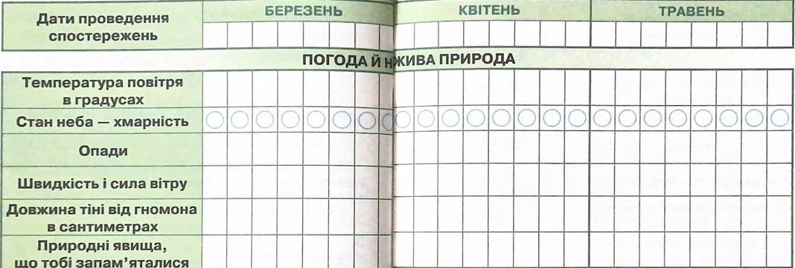
Вправа «Синоптик»
Яка зараз пора року?
Яке число місяця?
Який місяць року?
Який день тижня?
Запиши свої спостереження за неживою природою у календар спостережень
Зошит.
Сторінка
62-63

Slide 4
Побесідуймо
Які органи відносяться до травної системи?
Яку функцію виконують зуби та язик у травній системі?
Який час потрібний для перетравлення їжі у травній системі?
Що допомагає перетравлюватися їжі у шлунку?
Через стінки якого органу всі поживні речовини всмоктуються в кров?
Що відбувається з неперетравленими рештками їжі?
Яку назву має головний орган виділення?

Slide 5
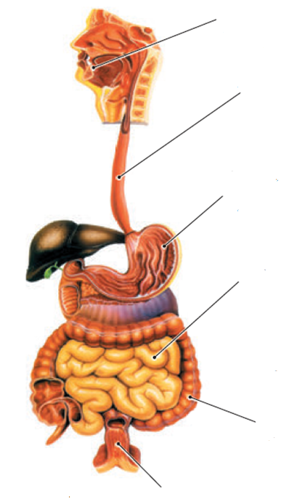
Назвіть органи травлення
?
Ротова порожнина
?
?
Глотка
Стравохід
?
Шлунок
?
Печінка
?
Тонка кишка
?
Товста кишка
?
Пряма кишка

Slide 6
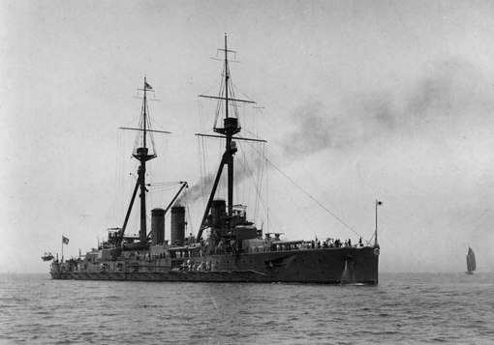
Проблемна ситуація
Уявіть собі таку картину:
1846 рік, судно «Мері Сомс» наздогнала на морі буря. Всі, хто був на судні (а це батальйон солдат і команда судна) сховалися в трюмі. Коли буря скінчилася, на палубу ніхто не піднявся - всі загинули, хоч дно залишалося абсолютно неушкодженим.
З якої причини сталася
ця трагедія?

Slide 7

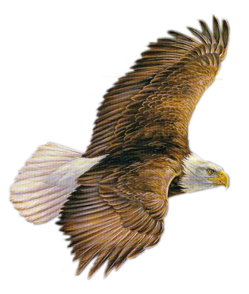

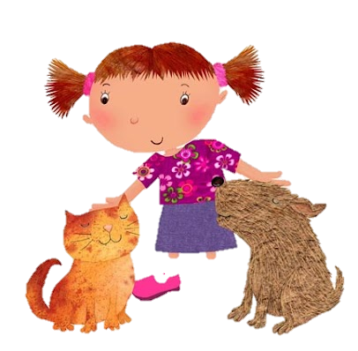



,
Дихання – ознака живих організмів.
ПО
Людина робить тисячу вдихів за годину

Slide 8

Пригадайте
Що таке повітря?
Який склад має повітря?
Це суміш газів: азоту, кисню, вуглекислого газу
Який газ необхідний для дихання?
Де береться кисень?
Що ви знаєте про вуглекислий газ?
Сьогодні на уроці ви дізнаєтеся більше про те, для чого потрібне дихання.

Slide 9
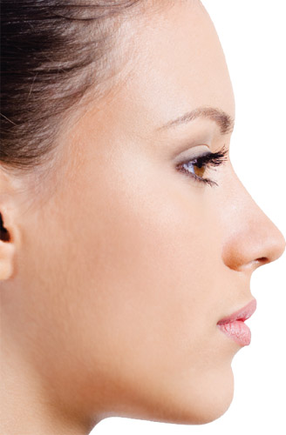
Дихання – одна з головних ознак життя. Людина постійно здійснює дихальні рухи почергово: вдих і видих. Дихальна система людини складається з повітроносних шляхів і легень.
кисень
вуглекислий газ
вдих
видих
Підручник.
Сторінка
131

Slide 10
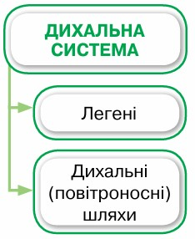
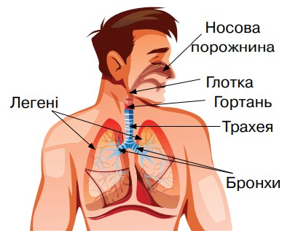
Роздивіться зображення органів дихальної системи
Коли вам доводилося чути про них?
Повітря в органах дихання проходить такий шлях: носова порожнина → глотка → гортань → трахея → бронхи → легені.
Підручник.
Сторінка
131

Slide 11
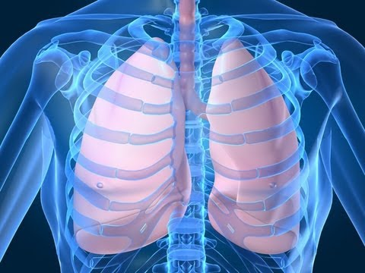
Дихання – це природня потреба, життєво необхідна людині. Цей процес відбувається автоматично, ним керує мозок, але ви можете керувати ним: підсилити вдих або затримати подих.
Але без повітря людина не проживе і кількох хвилин.

Slide 12
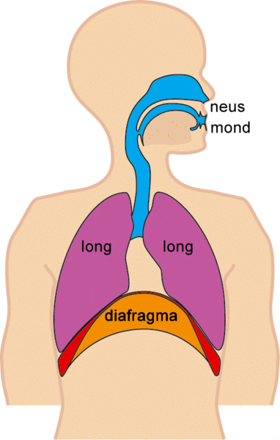
Дихання людини
Розпочинається шлях повітря в організм з носової порожнини. Тут повітря зігрівається, зволожується та очищується від пилу та мікробів, які виводяться назовні.
Очищене й зігріте повітря продовжує свій шлях через носоглотку й глотку – ділянку шляху, спільну для повітря і їжі, гортань.
Коли людина ковтає їжу, то гортань закривається, щоб їжа потрапляла до стравоходу, а не у повітроносні шляхи – до трахеї.
Підручник.
Сторінка
131

Slide 13
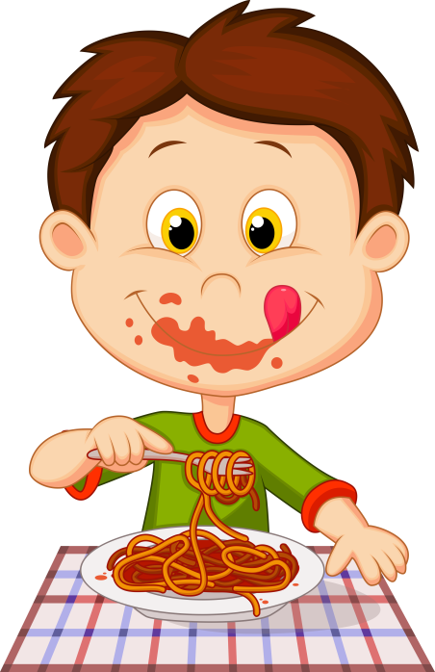

Поміркуйте
Чому не можна під час їжі розмовляти?
Це дуже некультурно, негарно й небезпечно!

Slide 14
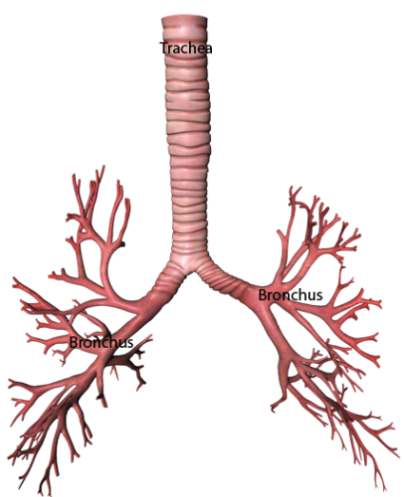
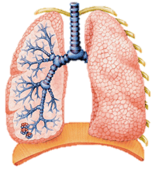
Дихання людини
З гортані повітря потрапляє в трахею. У нижній частині вона ділиться на два бронхи, які з’єднуються з легенями.
Трахея – це трубка завдовжки близько 12 см, що має хрящові кільця.
Легені складаються з дрібних міхурців, у них здійснюється газообмін із кров’ю. Так у кров потрапляє кисень і розноситься до всіх органів. Натомість виробляється вуглекислий газ, його кров відносить до легень.
Підручник.
Сторінка
131

Slide 15
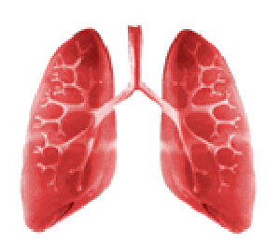
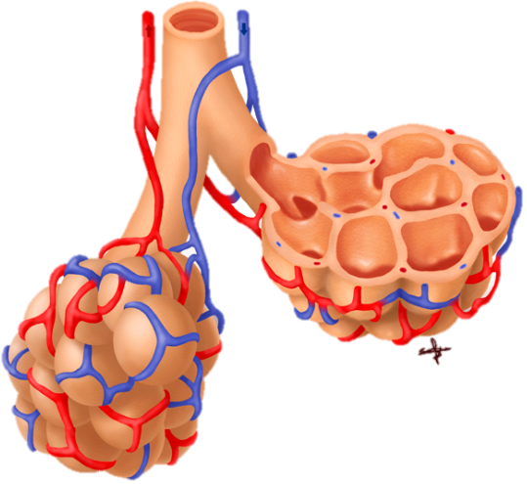
Дихання людини
Легені можна назвати їдальнею для крові. Вони схожі на два пташині крила і містяться у грудній порожнині.
Під час вдиху в організм надходить кисень, а під час видиху виводиться шкідливий вуглекислий газ.
Легені
Зауважте, ви в стані спокою робите близько 22 дихальних рухів за хвилину.
Підручник.
Сторінка
132

Slide 16

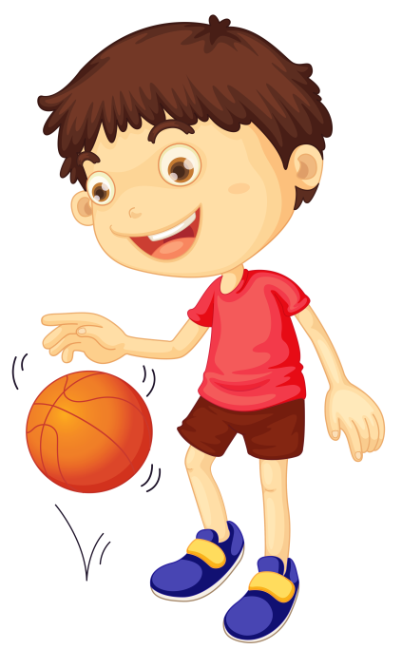
Запам’ятайте
Щоб забезпечити організм киснем, треба розвивати легені.
Процес дихання поліпшують:
фізкультура і спорт,
активні ігри на свіжому повітрі,
правильна постава.
Підручник.
Сторінка
132

Slide 17

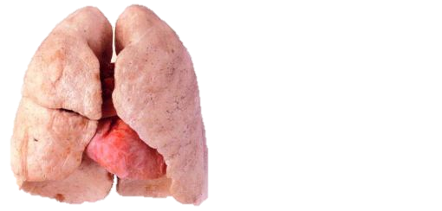
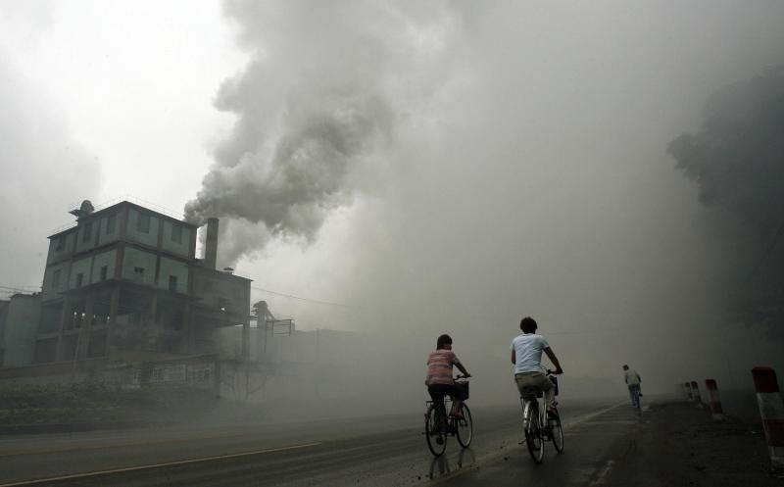
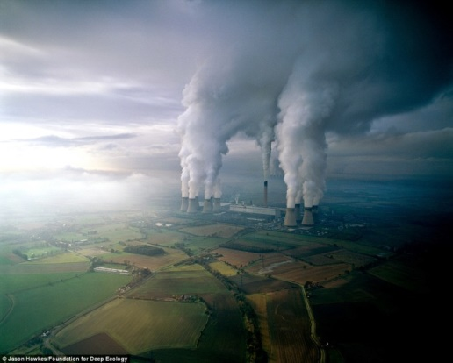

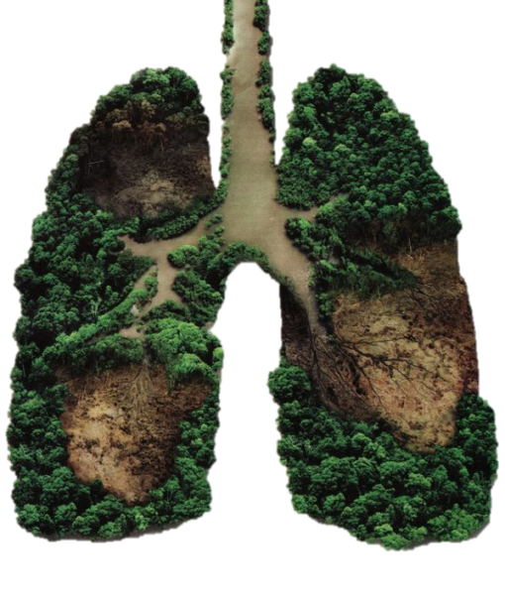
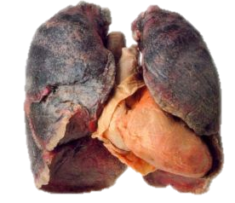
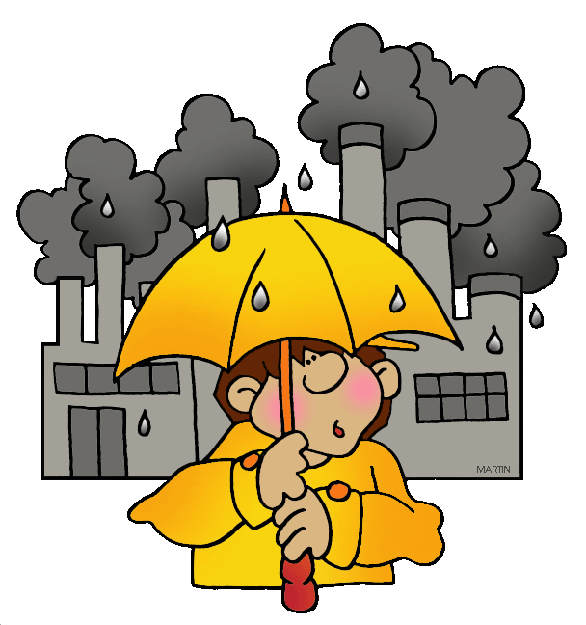
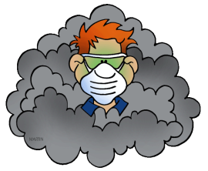
Чисте повітря - запорука здоров'я.
Органи дихання потрібно берегти!
Дуже шкодять легеням пил, тютюновий дим.
Легені здорової
людини
Легені курця

Slide 18
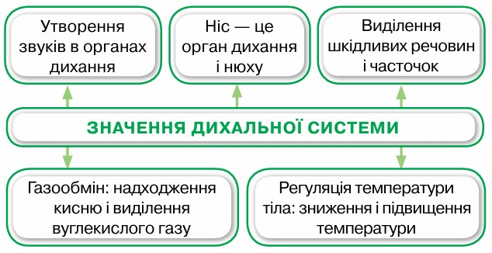
Розгляньте схему
Обговоріть, яку роботу виконують органи дихальної системи.
Підручник.
Сторінка
132

Slide 19
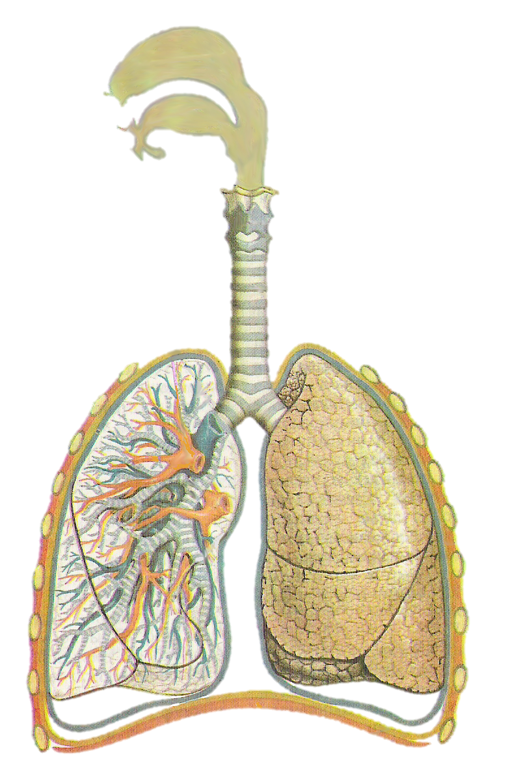
Повторюємо разом!
Носова порожнина
Носоглотка
Гортань
Трахея
Бронхи
Легені

Slide 20
Поміркуйте і скажіть
- Чому людина, яка дихає ротом, може захворіти швидше, ніж та, яка дихає носом?
- Чому важко дихати в приміщенні, де було багато людей?
- Чому дуже шкодить здоров'ю тютюновий дим?
- Чому після затримки дихання мимоволі поновлюється?
- Яка роль чистого повітря для легень ?

Slide 21
Дихальна система забезпечує організм киснем.
Висновок
Основними органами дихання є легені. Під час вдиху кисень у складі повітря надходить до легень. Під час видиху з легень виходить повітря, насичене вуглекислим газом.

Slide 22
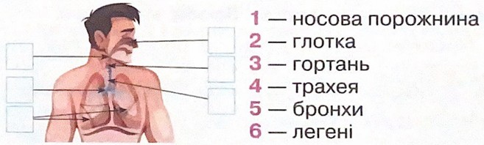
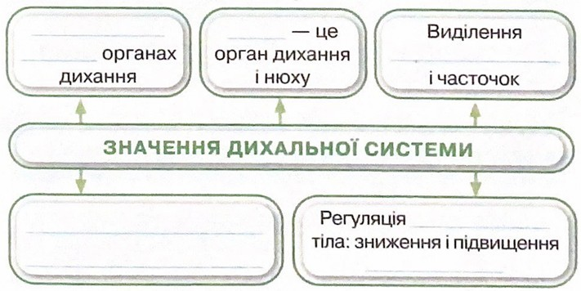
Робота в зошиті
7. Познач кожний орган дихальної системи людини відповідною цифрою
1
2
3
5
4
6
8. Які функції виконують органи дихальної системи? Доповни схему.
Частина 2 Сторінка
43

Slide 23
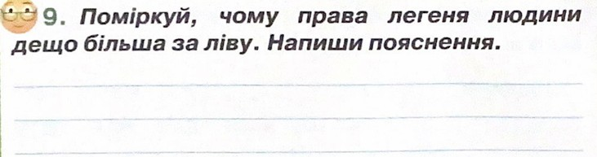
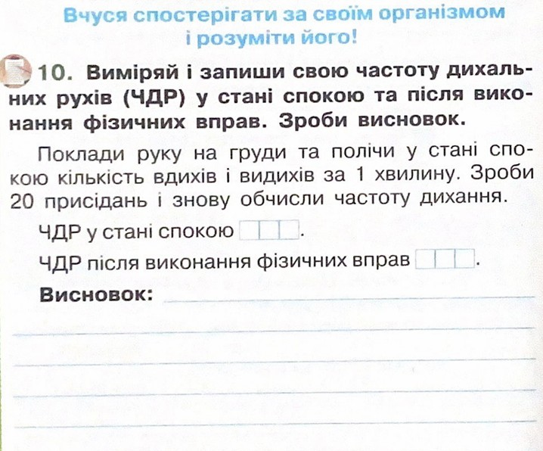
Робота в зошиті
Тому що у лівій частині організму людини знаходиться серце
Домашнє завдання
Стор. 130-132 читати, в зошиті завдання до ур 90.
Навантаження призводять до збільшення частоти дихальних рухів, що пов’язано з потребою організму у великій кількості кисню під час фізичних вправ.
Частина 2 Сторінка
44

Slide 24













Рефлексія «Загадкові листи»
Вибери лист, який ти хочеш відкрити
(щоби відкрити лист, натисніть на нього)
Сьогодні
на уроці
я навчився/
навчилася…
На уроці
я запам’ятав/
запам’ятала…
Найкраще
мені вдалося…
Урок
завершую з настроєм…
Найбільше
мені сподобалося…
Труднощі виникали…

